Slide 2
第四章 运动和力的关系
第14讲 牛顿第一定律

Slide 3
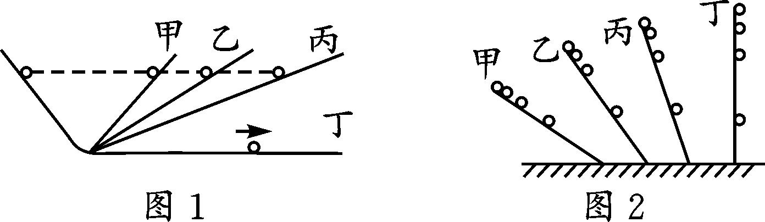
基础考点过关练
限时10分钟
1.考点1 （2026·广东中山纪念中学检测）伽利略
对“运动和力的关系”和“自由落体运动”的研究，开创
了科学实验和逻辑推理相结合的重要科学研究方法.
图1、图2分别表示这两项研究中实验和逻辑推理的过程，对这两项研究，下列说法正
确的是( ).
D
A.图1中完全没有摩擦阻力的斜面是实际存在的，实验可实际完成
B.图1的实验为理想实验，通过逻辑推理得出物体的运动需要力来维持
C.图2通过对自由落体运动的研究，合理外推得出小球在斜面上做匀变速运动
D.图2中先在倾角较小的斜面上进行实验，可“冲淡”重力，使时间测量更容易

Slide 4
2.考点2 牛顿在伽利略和笛卡儿等人的研究基础上，总结出动力学的一条基本规律—
—牛顿第一定律.对于牛顿第一定律的得出和理解，下列说法正确的是( ).
D
A.要使一个物体运动，必须推它或拉它
B.牛顿第一定律对惯性参考系和非惯性参考系都是成立的
C.牛顿第一定律表明：物体只有在匀速直线运动状态或静止状态时才有惯性
D.牛顿第一定律是在伽利略理想实验基础上总结出来的

Slide 5
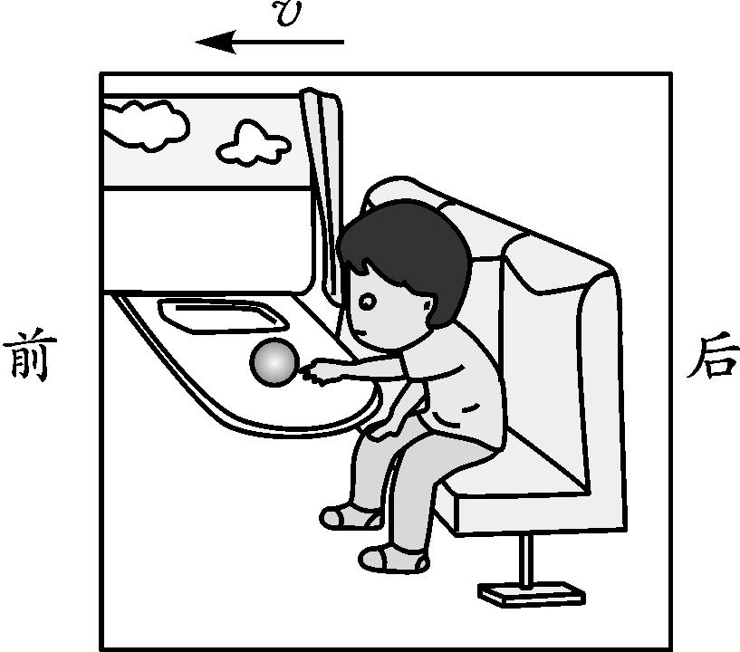
3.考点2 （2026·哈师大附中检测）应用物理知识分析生活中的
常见现象，可以使物理学习更加有趣和深入.如图所示，某同学坐
在列车的车厢内，列车正在前进中，桌面上有一个小球相对桌面
静止.如果他发现小球突然运动，可以根据小球的运动分析判断列
车的运动.下列判断正确的是( ).
D
A.若小球相对桌面向后运动，可知列车在匀速前进
B.若小球相对桌面向后运动，可知列车在减速前进
C.若小球相对桌面向前运动，可知列车在加速前进
D.若小球相对桌面向前运动，可知列车在减速前进

Slide 6
能力考点提升练
限时20分钟
1.考点3 春秋战国时期，齐国人的著作《考工记》中有“马力既竭，辀犹能一取焉”，
意思是马对车不施加拉力了，车还能继续向前运动，这是关于惯性最早的记述.下列说
法正确的是( ).
B
A.“马力既竭”时马没有了惯性 B.“马力既竭”时车的惯性不变
C.马的拉力越大，车的惯性越大 D.马车速度越大，车的惯性越大
[解析] 惯性大小的唯一量度是质量，与速度无关，“马力既竭”时车的惯性不变，马的
惯性也保持不变，不为0，故A错误，B正确；拉力不能改变车的惯性大小，故C错误；
惯性大小与车的速度大小无关，故D错误.

Slide 7
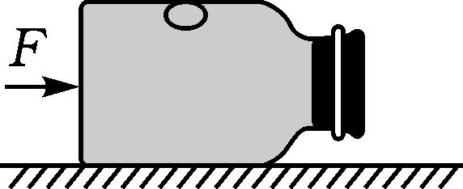
2.考点3 （2026·江西吉安一中检测）如图所示,将一玻璃瓶装水后密闭,并平放在水
平桌面上,在瓶的中部有一小气泡处于静止状态,现突然用力将瓶子向前推动,使其在桌
面上向前运动一段距离后停止.则可看到气泡相对瓶子的运动情况是( ).
C
A.向前 B.向后 C.先向前,再向后 D.先向后,再向前

Slide 8
[解析] 瓶中气泡实质上是水的“空隙”,故应用惯性理论分析时,研究对象应该是水而不
是气泡.当瓶子向前加速运动时,由于惯性,瓶中水要保持原来的静止状态,气泡后边的水
由于瓶底的作用随瓶一起向前加速运动,而气泡前边的水将相对瓶向后移动,气泡向前
移动.当瓶子运动起来后,最终静止,因此瓶子必然要减速运动,这时气泡前边的水受瓶的
作用随瓶一起做减速运动,而气泡后边的水将相对瓶向前运动,气泡将相对瓶向后移动，
故选项C正确.］

Slide 9
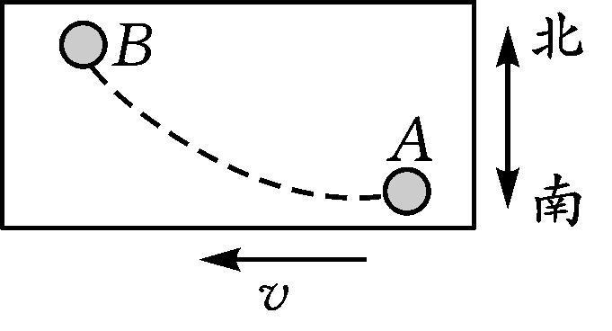
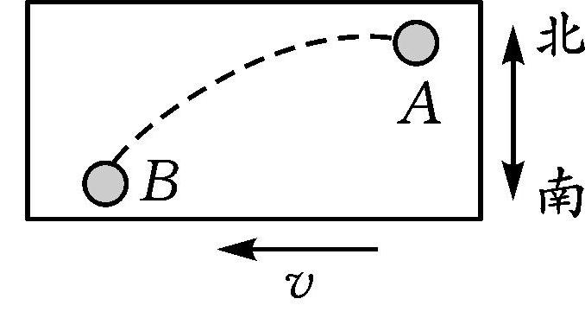
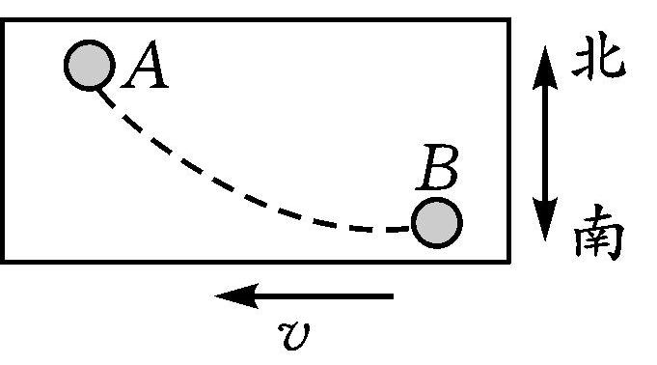
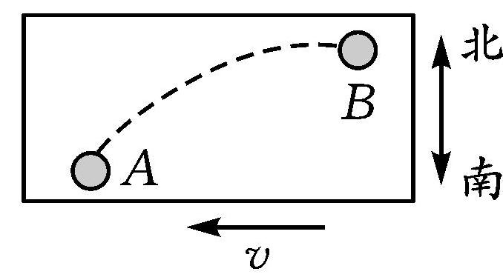
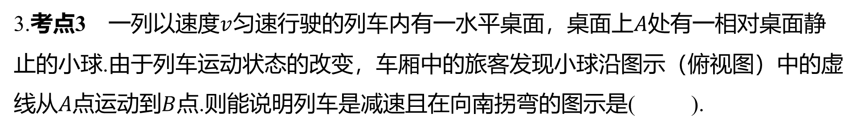
3.考点3 一列以速度$v$匀速行驶的列车内有一水平桌面，桌面上$A$ 处有一相对桌面静
止的小球.由于列车运动状态的改变，车厢中的旅客发现小球沿图示（俯视图）中的虚
线从$A$点运动到$B$ 点.则能说明列车是减速且在向南拐弯的图示是( ).
A
A. B. C. D.
[解析] 列车减速，则小球保持原速相对于列车向前运动，列车向南拐弯，小球相对于
列车向北运动，可知选项A正确.

Slide 10
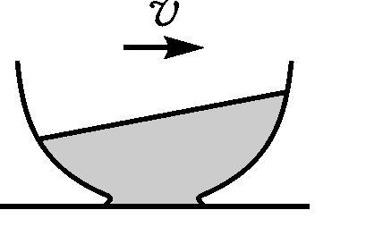
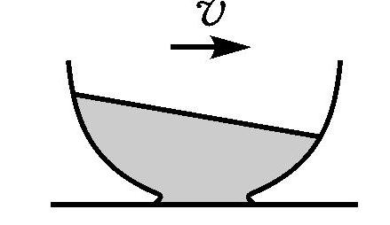
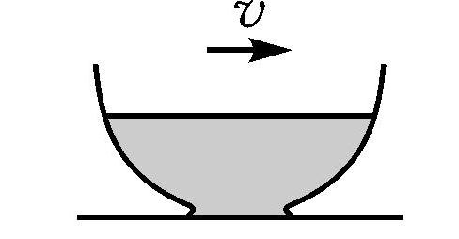
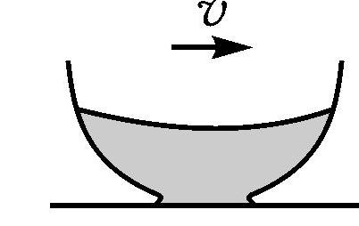
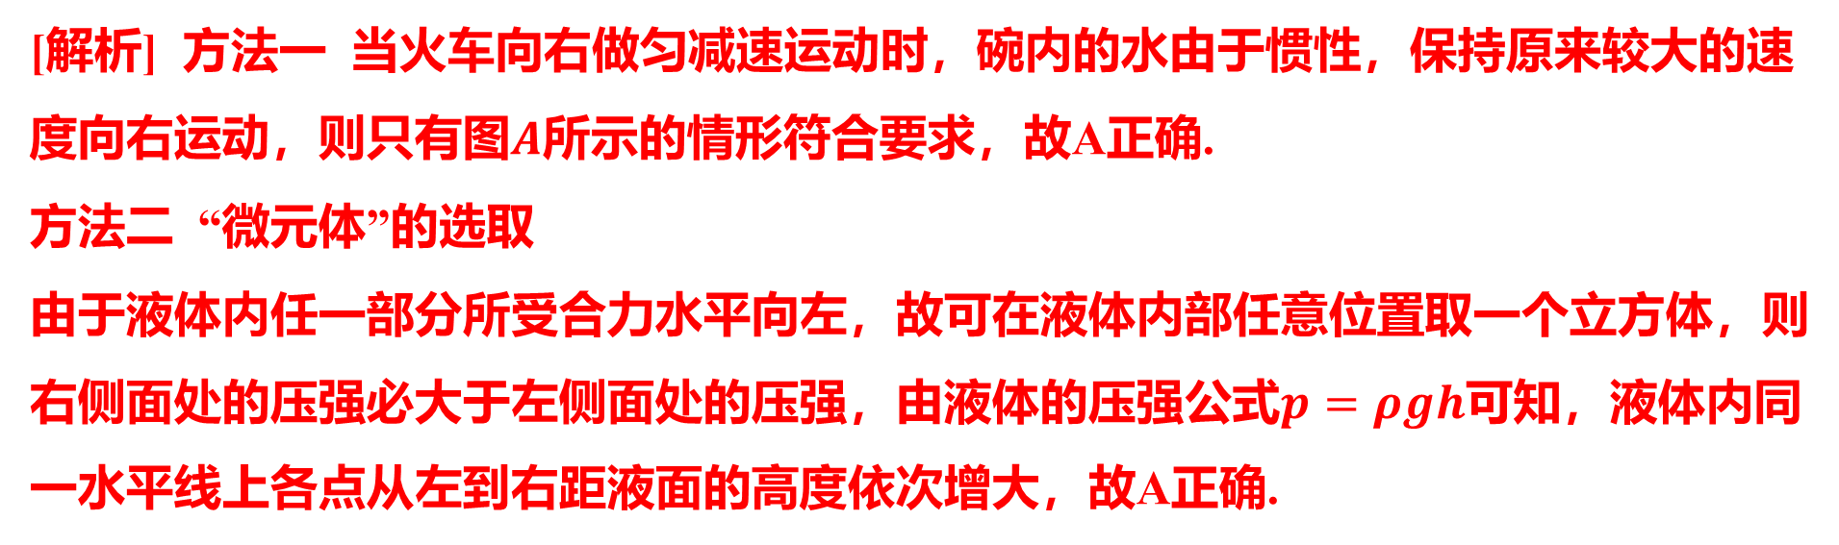
4.考点3 一碗水置于火车车厢内的水平桌面上.当火车向右做匀减速运动时，水面形
状接近于下列图示中的( ).
A
A. B. C. D.
[解析] 方法一 当火车向右做匀减速运动时，碗内的水由于惯性，保持原来较大的速
度向右运动，则只有图$A$ 所示的情形符合要求，故A正确.
方法二 “微元体”的选取
由于液体内任一部分所受合力水平向左，故可在液体内部任意位置取一个立方体，则
右侧面处的压强必大于左侧面处的压强，由液体的压强公式$p=ρgh$ 可知，液体内同
一水平线上各点从左到右距液面的高度依次增大，故A正确.

Slide 11
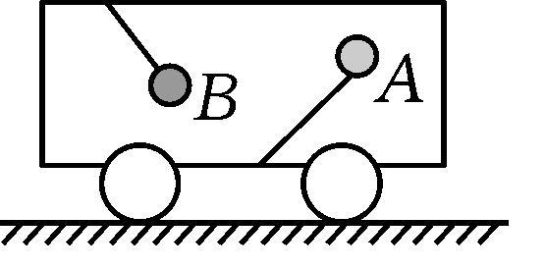
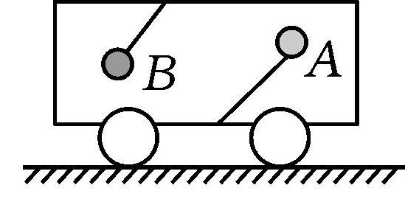
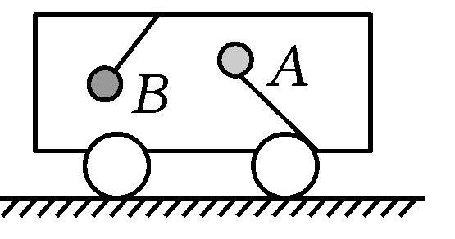
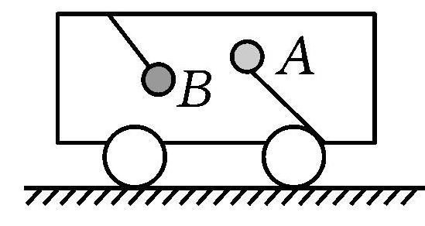
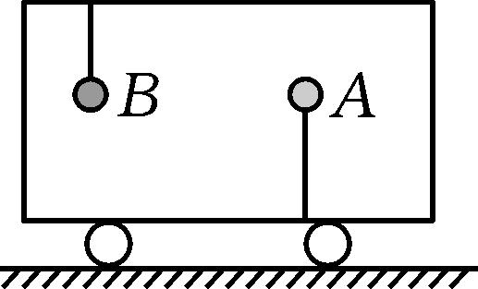
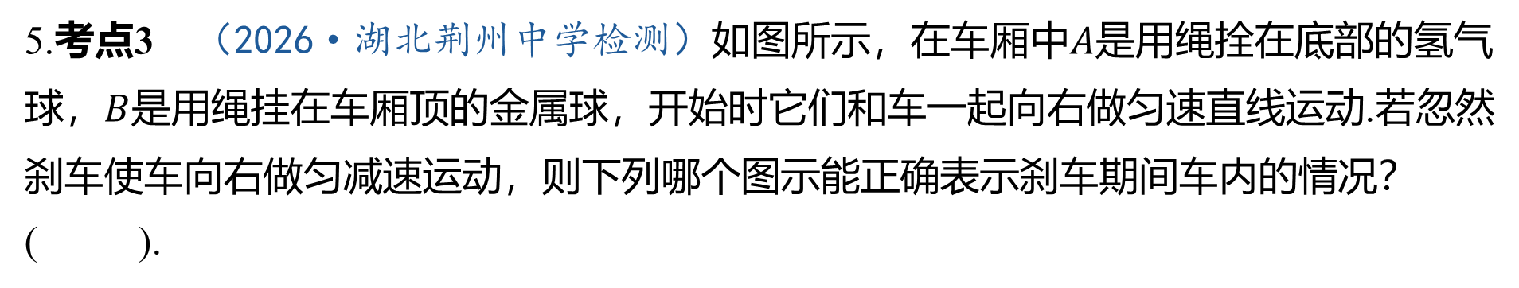
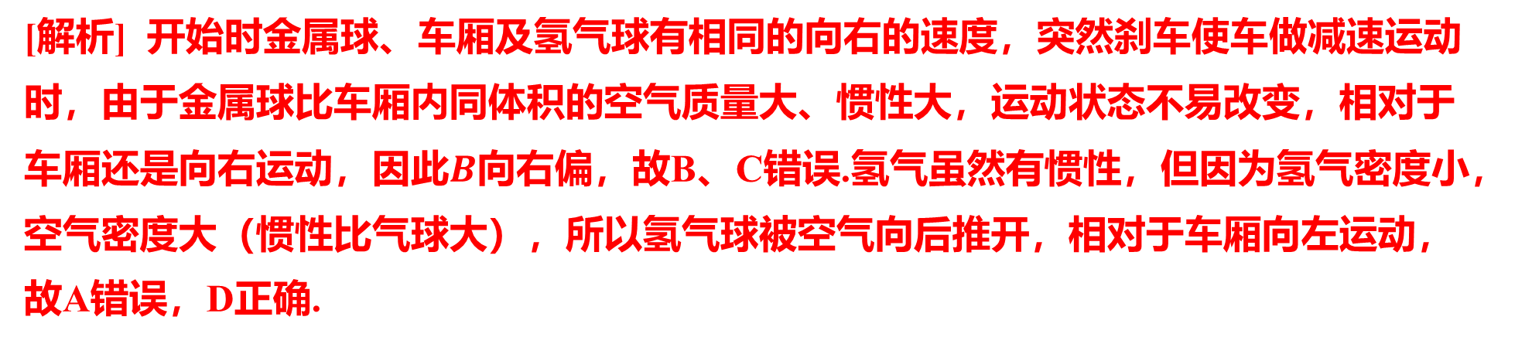
5.考点3 （2026·湖北荆州中学检测）如图所示，在车厢中$A$ 是用绳拴在底部的氢气
球，$B$ 是用绳挂在车厢顶的金属球，开始时它们和车一起向右做匀速直线运动.若忽然
刹车使车向右做匀减速运动，则下列哪个图示能正确表示刹车期间车内的情况？
( ).
D
A. B. C. D.
[解析] 开始时金属球、车厢及氢气球有相同的向右的速度，突然刹车使车做减速运动
时，由于金属球比车厢内同体积的空气质量大、惯性大，运动状态不易改变，相对于
车厢还是向右运动，因此$B$ 向右偏，故B、C错误.氢气虽然有惯性，但因为氢气密度小，
空气密度大（惯性比气球大），所以氢气球被空气向后推开，相对于车厢向左运动，
故A错误，D正确.

Slide 12
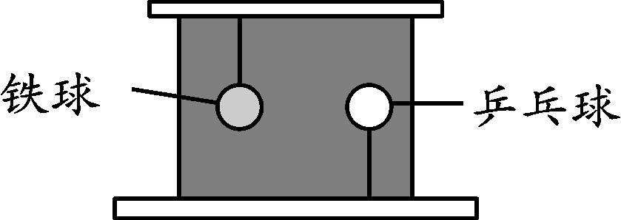
拓展考点突破练
限时10分钟
1.（黄冈中学培优题）如图所示，一个盛满水的密闭容器随升降机在竖直方向上匀速
运动，容器中用两轻质弹性细绳分别悬挂一个铁球和拴着一个乒乓球，容器中的水、
铁球和乒乓球都相对静止.若某时刻发现悬挂铁球的细绳变长，则( ).
B
A.拴着乒乓球的细绳变短 B.容器随升降机可能向上做加速运动
C.容器随升降机可能向上做减速运动 D.容器随升降机可能向下做加速运动

Slide 13
[解析] 容器随升降机在竖直方向上匀速运动，铁球和乒乓球所受合力为0，某时刻发
现悬挂铁球的细绳变长，则铁球所受拉力变大，合力向上，加速度向上，故容器可能
随升降机向上加速运动或向下减速运动，B正确，C、D错误；容器随升降机向上加速
运动或向下减速运动时，乒乓球较同体积的水质量小、惯性小，水会向下运动，则乒
乓球向上运动，拴着乒乓球的细绳变长，A错误.

